Slide 1
Ứng dụng desktop quản lý đội bóng đá và Tối ưu đội hình ra sân
GVHD: TS Mai Xuân Tráng
Hà Tài Thanh 22010392
Hoàng Vinh Quân 22010168
Nguyễn Minh Duy 22010511

Slide 2
Mục lục
01
03
02
04
Đặt vấn đề
Các yếu tố đặc trưng
Tính năng và mạch sự kiện
Chạy demo ứng dụng

Slide 3
01
Đặt vấn đề

Slide 4

Mục tiêu
Quản trị nhân sự
Các chức năng cơ bản và quen thuộc như xem, thêm, xóa, sửa cầu thủ
Quản lý lịch hoạt động
Các thao tác với lịch thi đấu như xem lịch, thêm, xóa trận
Tối ưu đội hình ra sân
Công cụ mới mẻ như một bản tham khảo dành cho huấn luyện viên

Slide 5
Tính năng và mạch sự kiện
02

Slide 6
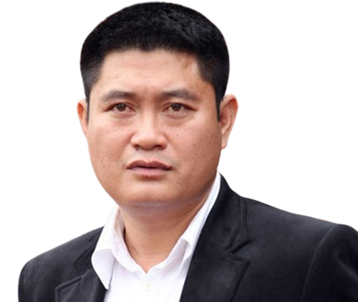
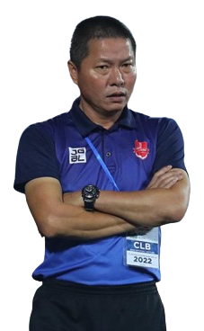
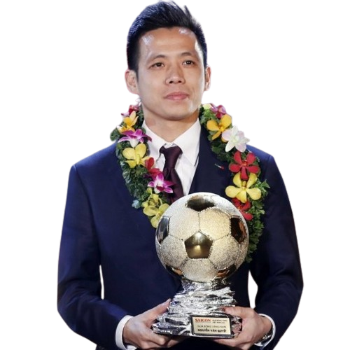
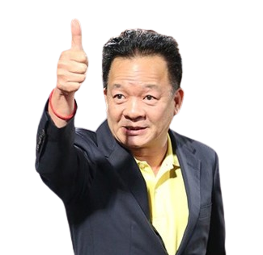
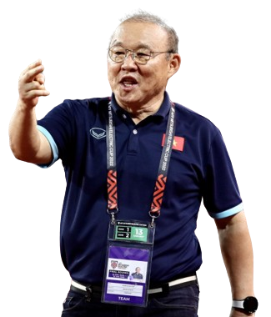
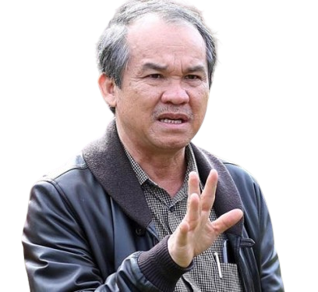
Vai trò
Ban Điều hành (Manager)
Ban Huấn luyện (Coach)
Cầu thủ
(Player)

Slide 8

Add or delete player
Search player
Filter player list
Player
Edit information
See player information
Login
Homepage
Upload avatar
Schedule
Add or delete a match

Slide 9
Add or delete player
Search player
Filter player list
Player
Edit information
See player information
Login
Homepage
Upload avatar
Schedule
Add or delete a match

Slide 10
Add or delete player
Search player
Filter player list
Player
Edit information
See player information
Upload avatar
Login
Homepage
Add or delete a match
Schedule

Slide 11
Add or delete player
Search player
Filter player list
Player
Edit information
See player information
Login
Homepage
Upload avatar
Schedule
Add or delete a match

Slide 12
Add or delete player
Search player
Filter player list
Player
Edit information
See player information
Login
Homepage
Upload avatar
Schedule
Add or delete a match

Slide 13
Add or delete player
Search player
Filter player list
Player
Edit information
See player information
Login
Homepage
Upload avatar
Schedule
Add or delete a match

Slide 14
Add or delete player
Search player
Filter player list
Player
Edit information
See player information
Upload avatar
Login
Homepage
Schedule
Add or delete a match

Slide 15
Search player
Filter player list
Player
See player information
Login
Homepage
Schedule
Optimize Lineup

Slide 16
Search player
Filter player list
Player
See player information
Login
Homepage
Schedule
Optimize Lineup

Slide 17
Search player
Filter player list
Player
See player information
Login
Homepage
Schedule
Optimize Lineup

Slide 18
Search player
Player
Filter player list
See player information
Login
Homepage
Schedule
Optimize Lineup

Slide 19
Schedule
Login
Homepage
Change password

Slide 20
Schedule
Login
Homepage
Change password

Slide 21
Schedule
Login
Homepage
Change password

Slide 22
Vai trò
Ban Điều hành (Manager)
Ban Huấn luyện (Coach)
Cầu thủ
(Player)

Slide 23
Các yếu tố đặc trưng
03

Slide 24
Lưu trữ dữ liệu

Slide 25



Lưu trữ dữ liệu

Slide 26
Lưu trữ dữ liệu

Slide 27
Thuộc tính | Miền giá trị
Họ tên | Sau 1 khoảng trắng là ký tự viết hoa
Ngày sinh | Cấu trúc dd/mm/yyyy
Chiều cao | Số tự nhiên
Cân nặng | Số tự nhiên
Số áo | Số tự nhiên, Unique
Vị trí | 15 giá trị là tên viết tắt các vị trí
Quốc tịch | 195 giá trị là tên các quốc gia
Chân thuận | 3 giá trị Left, Right và Both

Slide 28
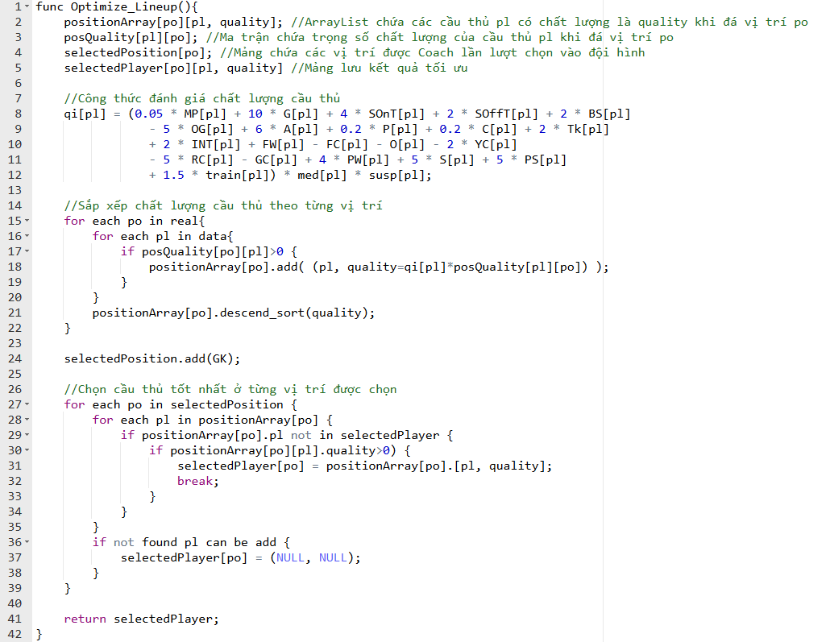
Thuật toán tham lam

Slide 29
Chạy demo ứng dụng
04

Slide 30
Cảm ơn thầy cô đã lắng nghe phần trình bày của nhóm

